Slide 1
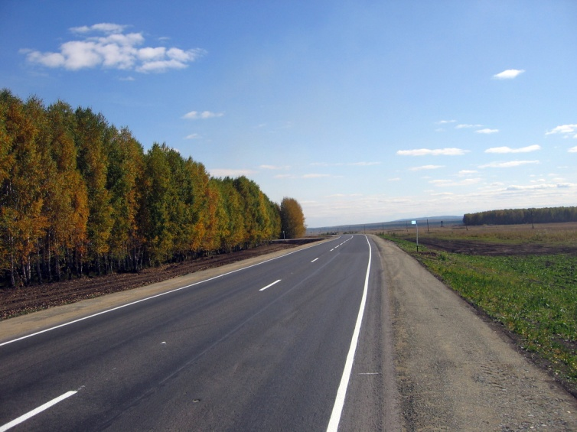
Об итогах реализации национального проекта «Безопасные и качественные автомобильные дороги» в Новосибирской области в 2020 году и планах на 2021-2024 годы
Минтранс Новосибирской области
Notes:
ч

Slide 2
ПРИВЕДЕНИЕ РЕГИОНАЛЬНЫХ АВТОМОБИЛЬНЫХ ДОРОГ К НОРМАТИВНОМУ СОСТОЯНИЮ
12 732,9 км (базовая на 31.12.2017)
39,3%
40,4%
42,1%
44,1%
48,4%
545,5
км
5 367,4
км
5 615,2
км
4 998,9
км
5 140,0
км
+141,1 км
+224,4 км
+247,8 км
+486,1 км
2020
2
Правительство Новосибирской области

Slide 3
ПРИВЕДЕНИЕ АВТОМОБИЛЬНЫХ ДОРОГ НОВОСИБИРСКОЙ АГЛОМЕРАЦИИ К НОРМАТИВНОМУ СОСТОЯНИЮ
1058,8 км (базовая на 31.12.2017)
56,6%
63,4%
69%
74%
85%
900,0
км
730,6
км
783,5
км
671,3
км
599,4
км
+71,9 км
+59,3 км
+52,9 км
+116,5 км
2020
3
Правительство Новосибирской области

Slide 4
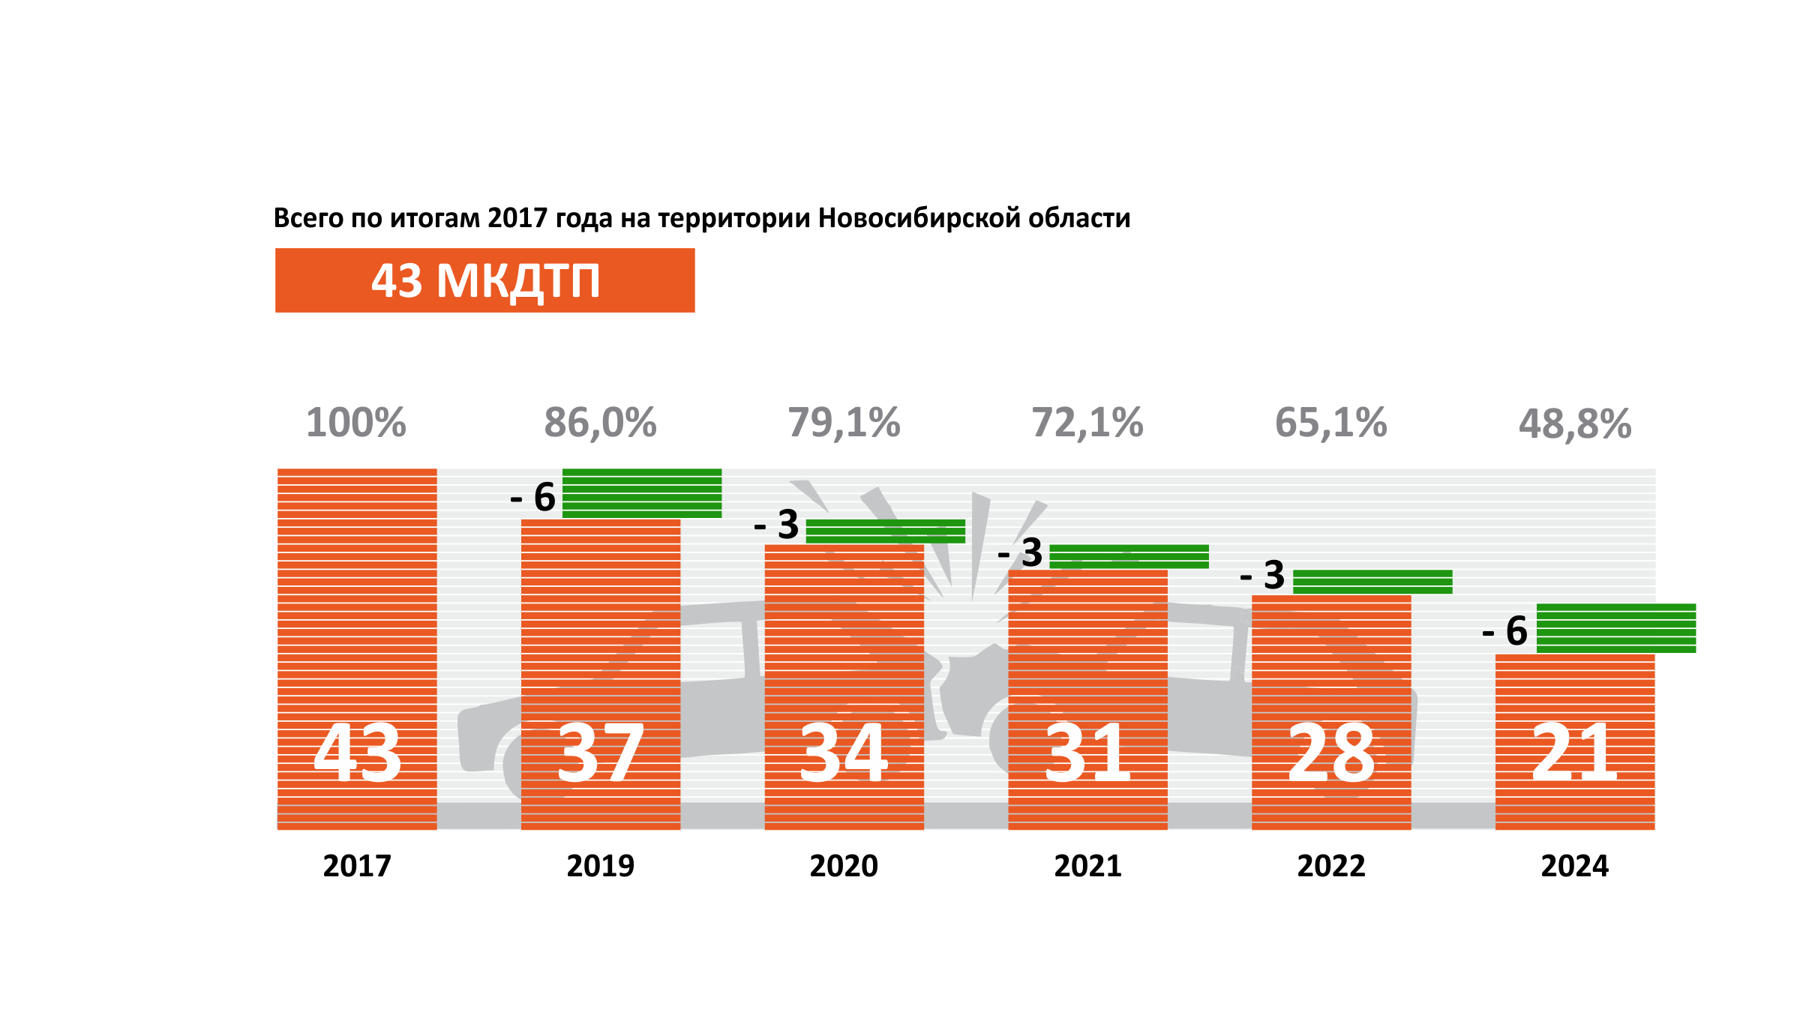
КОЛИЧЕСТВО МЕСТ КОНЦЕНТРАЦИИ ДОРОЖНО-ТРАНСПОРТНЫХ ПРОИСШЕСТВИЙ
67,4%
79,1%
- 14
29
2020
плановые значения до 2024 года рассчитаны от базового 2017 года, а также учитывается возможный рост МКДТП по итогам 2020 года
4
Правительство Новосибирской области

Slide 5
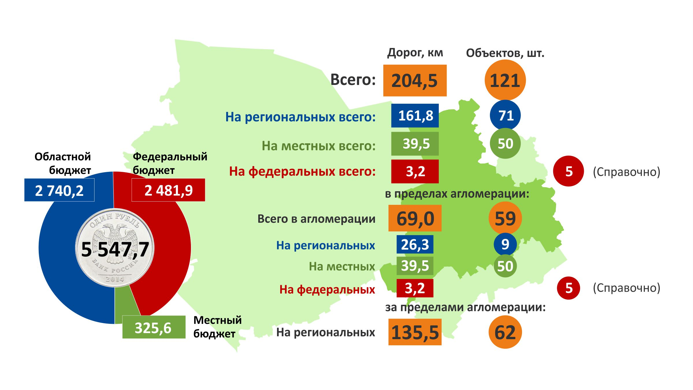
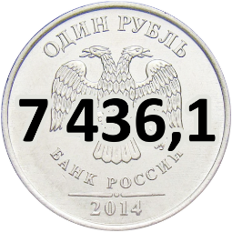
РЕАЛИЗАЦИЯ РЕГИОНАЛЬНЫХ ПРОЕКТОВ В 2020 ГОДУ. ОБЩАЯ ИНФОРМАЦИЯ
ПРОТЯЖЁННОСТЬ ДОРОГ,
ЗАПЛАНИРОВАННЫХ К ПРИВЕДЕНИЮ
В НОРМАТИВНОЕ СОСТОЯНИЕ, КМ
207,8
107
141,1
46
(в т.ч. 1 справочный (12,5 км,
по программе «КРСТ»)
ОБЩЕЕ ФИНАНСИРОВАНИЕ, МЛН РУБ.
47,17
58
(в т.ч. 5 объектов
к Ледовой арене)
19,5
2
2 404,0
4 010,2
91,75
68
7 444,1
25,08
8
40
47,17
58
(в т.ч. 5 объектов
к Ледовой арене)
19,5
2
Местный бюджет
и источники вне бюджета БКАД
1 029,9
116,06
39
(в т.ч. 1 справочный (12,5 км,
по программе «КРСТ»)
5
Правительство Новосибирской области

Slide 6
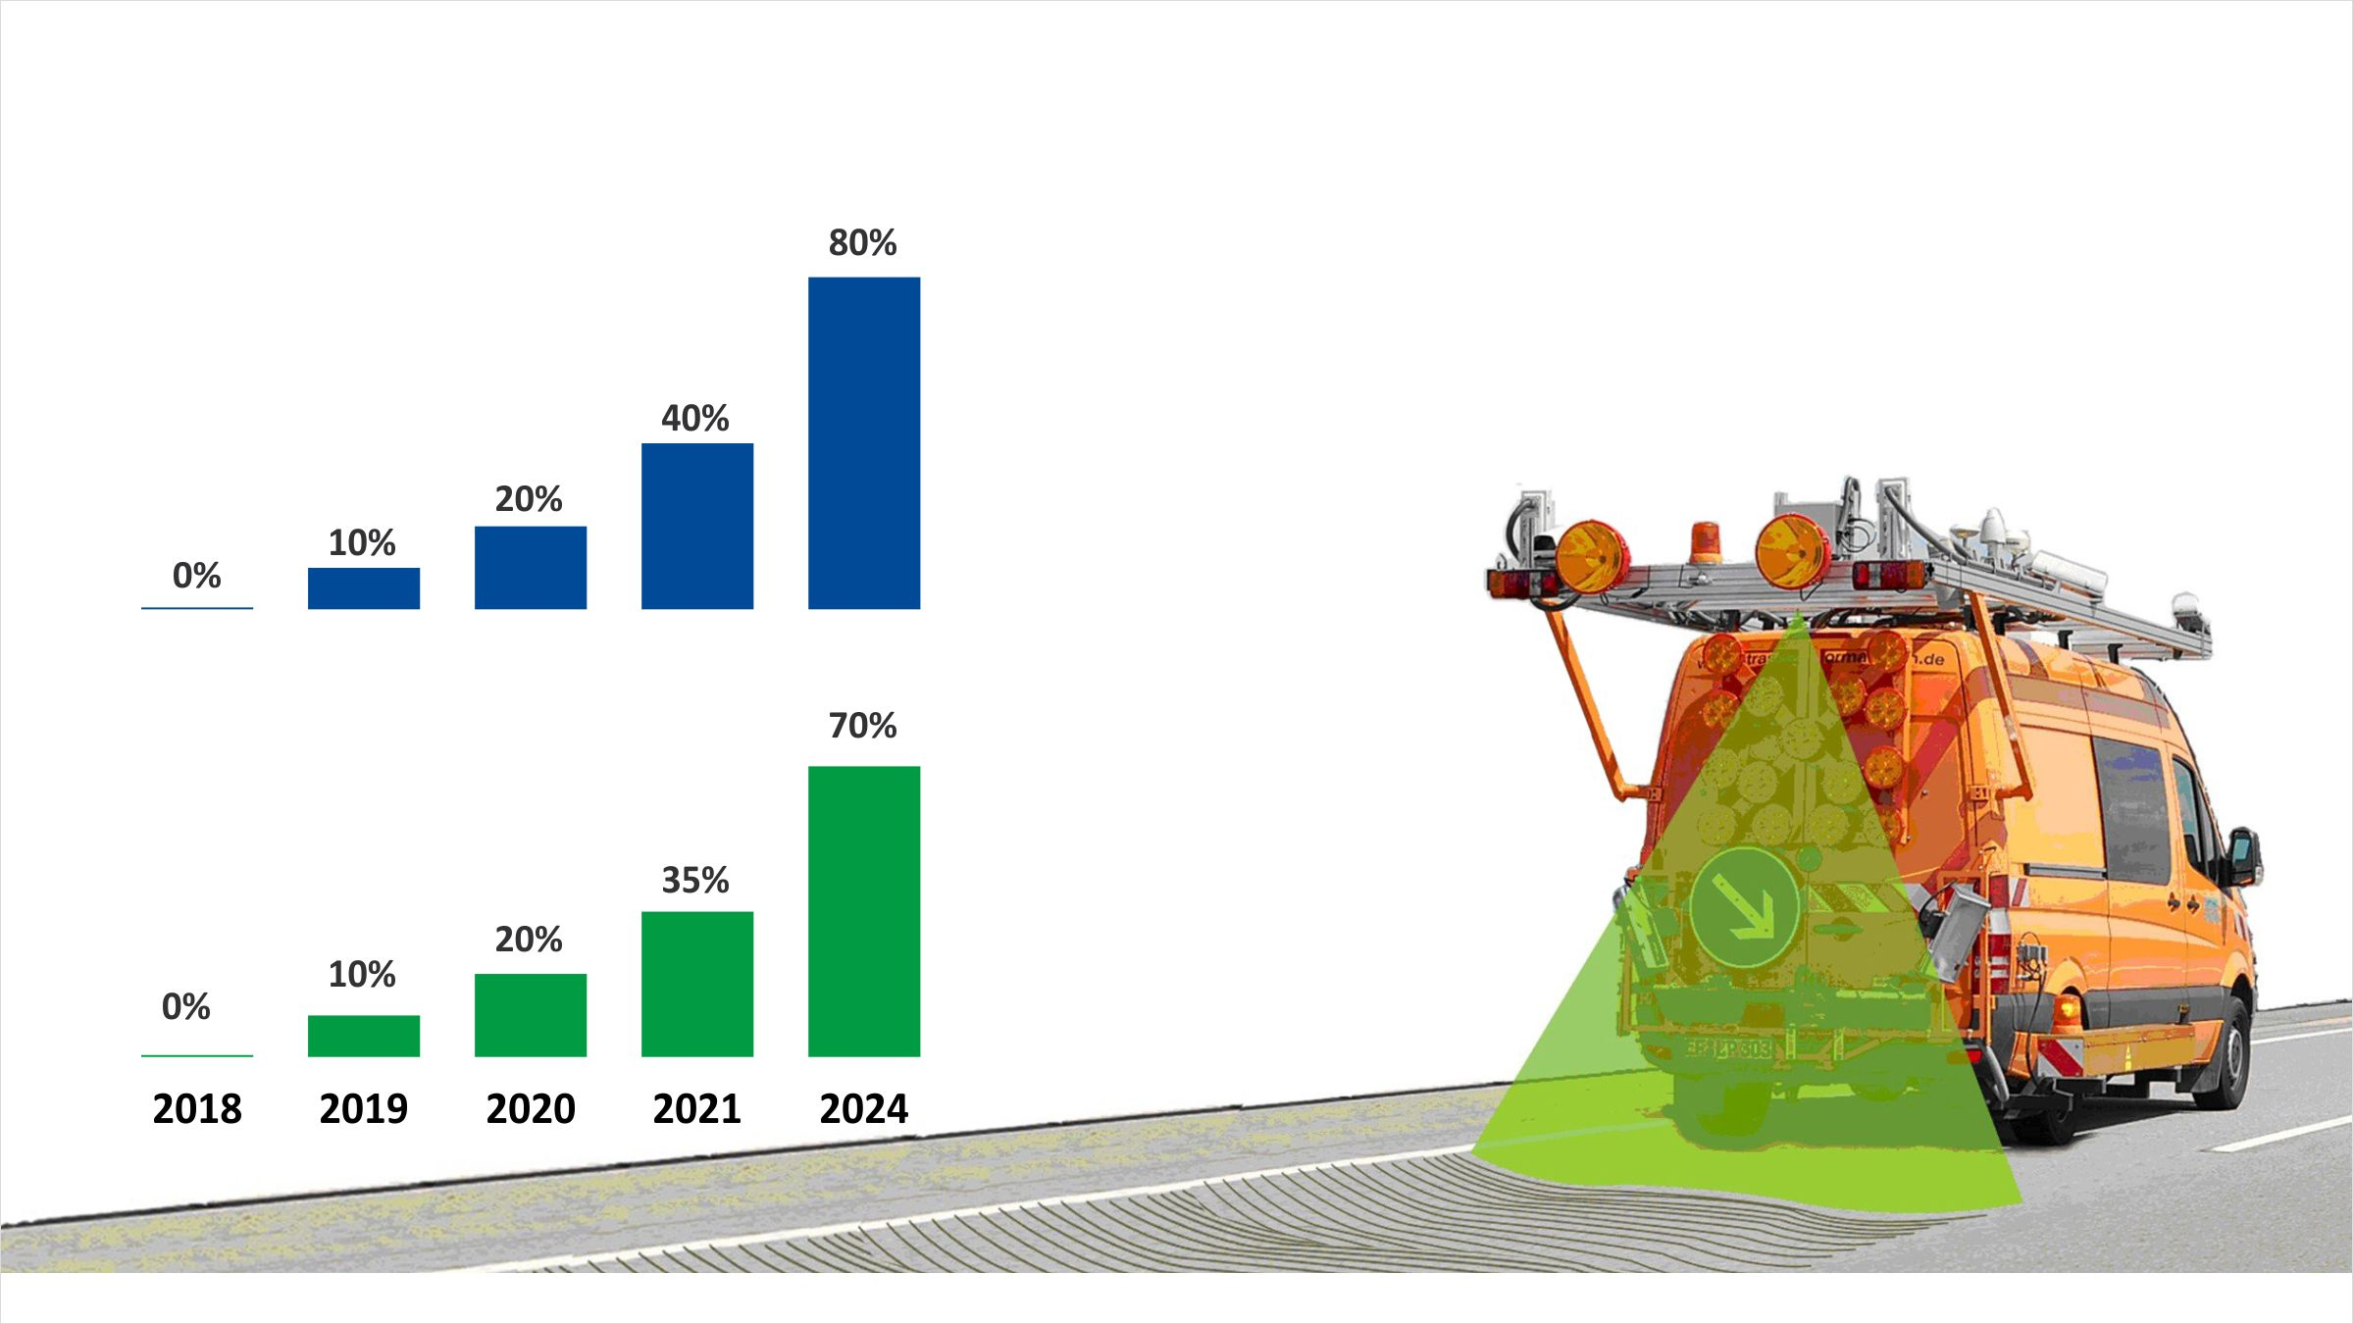
РЕГИОНАЛЬНЫЙ ПРОЕКТ «ОБЩЕСИСТЕМНЫЕ МЕРЫ РАЗВИТИЯ ДОРОЖНОГО ХОЗЯЙСТВА»
Доля от общего количества новых госконтрактов
НОВЫЕ ТЕХНОЛОГИИ
И МАТЕРИАЛЫ
(от новых ГК на все виды работ)
43%
24%
16
(37)
13 (55)
2020
НА ПРИНЦИПАХ КОНТРАКТА ЖИЗНЕННОГО ЦИКЛА
(от новых ГК на капремонт и ремонт)
27%
14%
9
(33)
7 (49)
2020
6
Правительство Новосибирской области

Slide 7
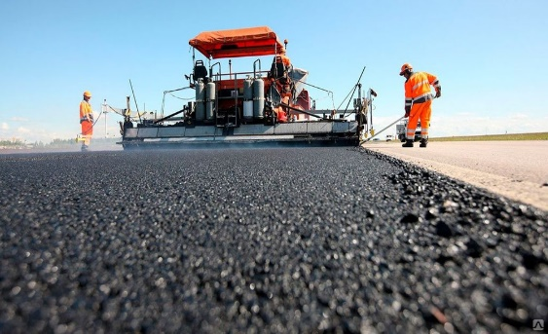
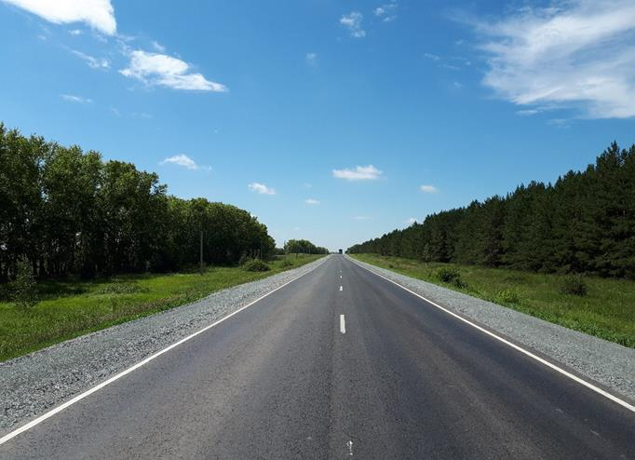
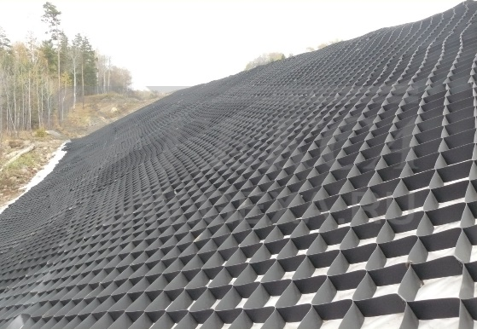
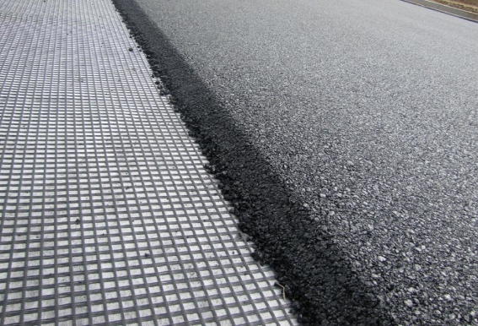
РЕГИОНАЛЬНЫЙ ПРОЕКТ «ОБЩЕСИСТЕМНЫЕ МЕРЫ РАЗВИТИЯ ДОРОЖНОГО ХОЗЯЙСТВА»
Устройство покрытый по ГОСТ Р 58406.2 – 2020
24%
13 (55)
Применение геосинтетических материалов
2020
НА ПРИНЦИПАХ КОНТРАКТА ЖИЗНЕННОГО ЦИКЛА
(от новых ГК на капремонт и ремонт)
27%
14%
9
(33)
7 (49)
7
Правительство Новосибирской области

Slide 8
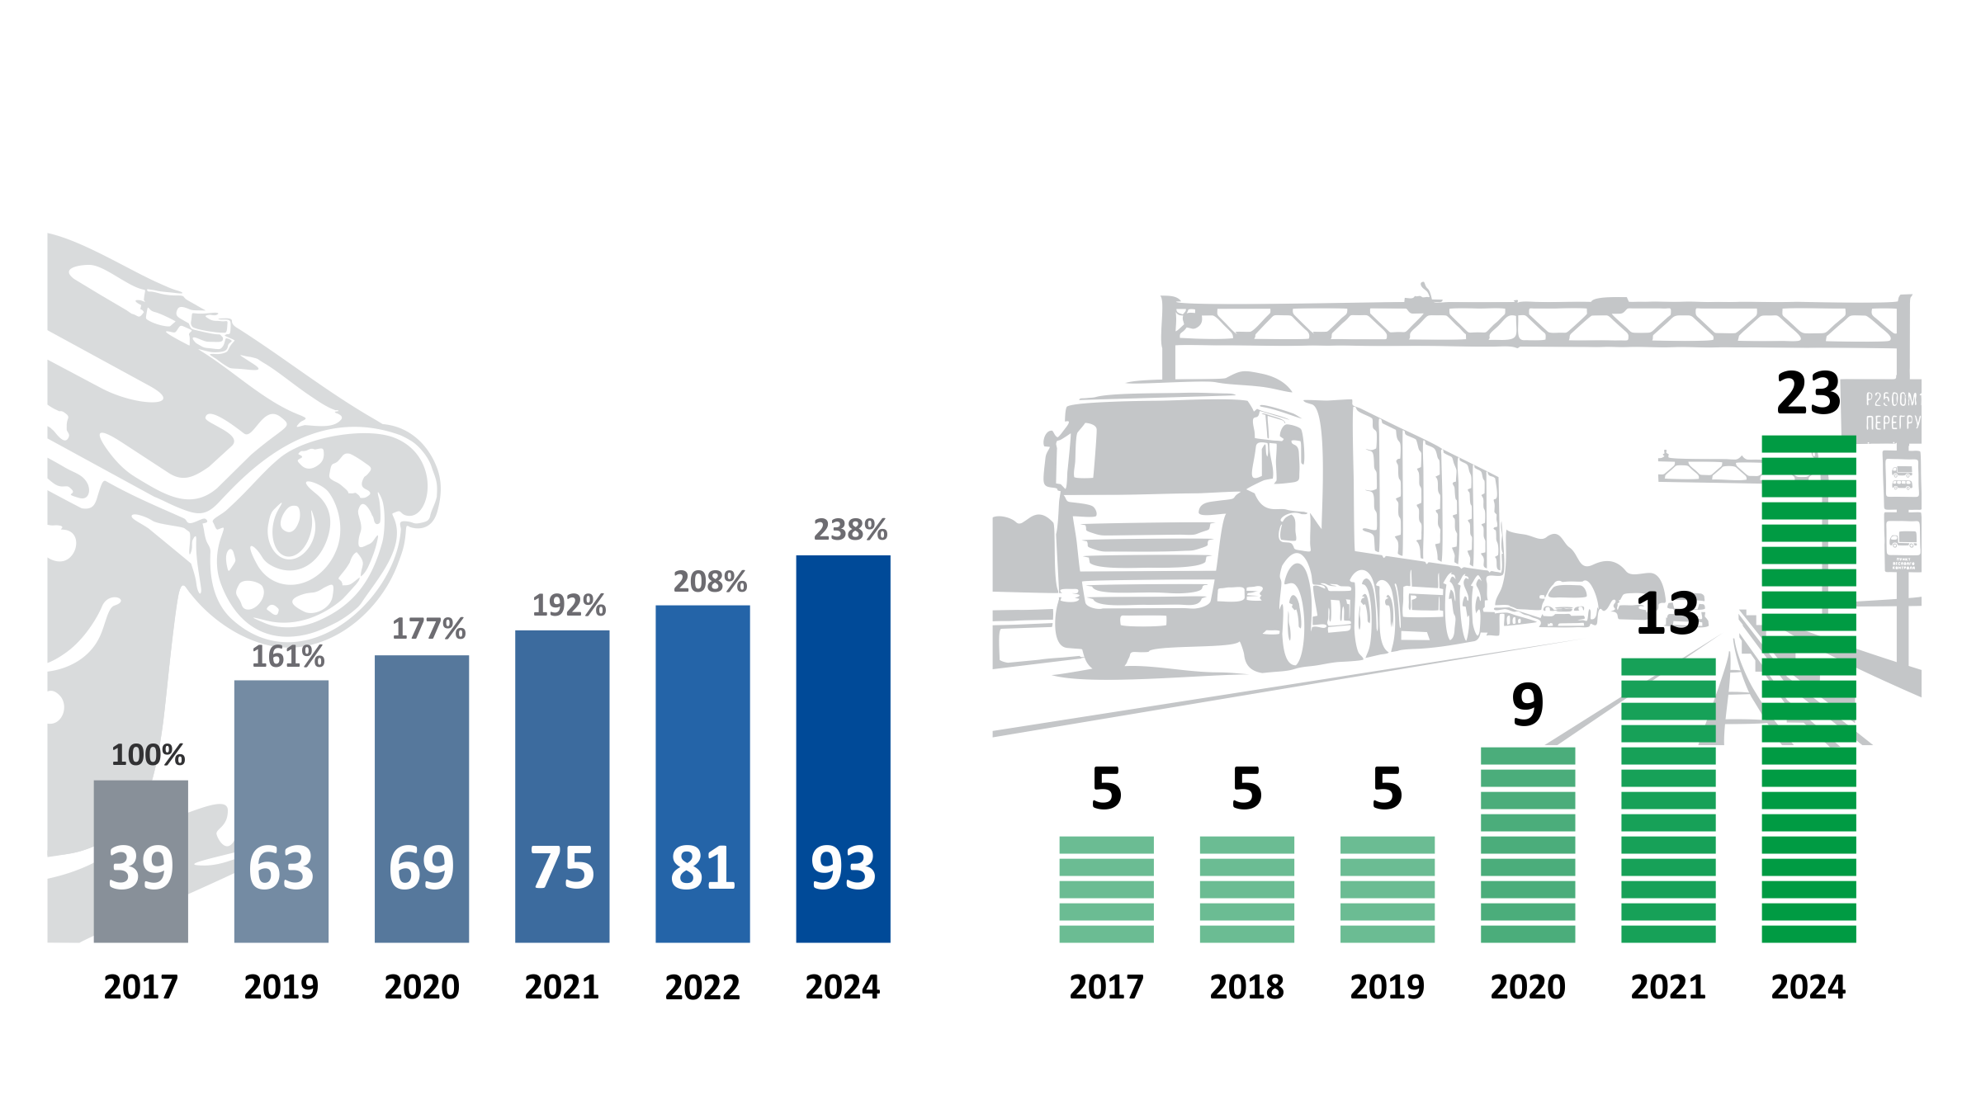
КОЛИЧЕСТВО СТАЦИОНАРНЫХ КАМЕР ФОТОВИДЕОФИКСАЦИИ НАРУШЕНИЙ ПДД
КОЛИЧЕСТВО
АВТОМАТИЧЕСКИХ ПУНКТОВ ВЕСОГАБАРИТНОГО КОНТРОЛЯ ТС НА РЕГИОНАЛЬНЫХ АВТОДОРОГАХ
+10
174%
+12
е
7
+6
+6
+6
+2
68
+1
+5
0
0
2020
2020
8
Правительство Новосибирской области

Slide 9
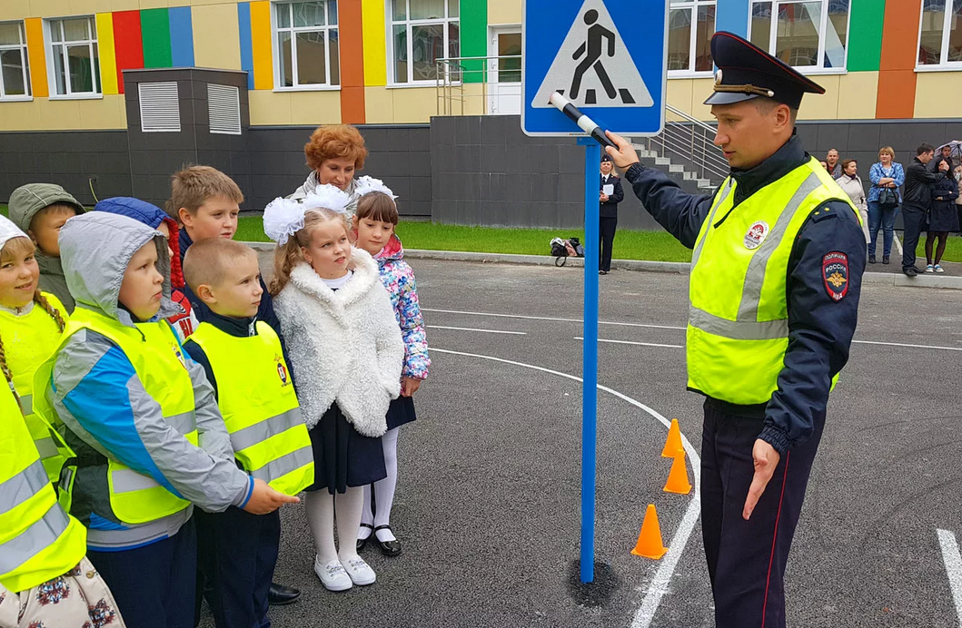
РЕГИОНАЛЬНЫЙ ПРОЕКТ «БЕЗОПАСНОСТЬ ДОРОЖНОГО ДВИЖЕНИЯ (НСО)
Более 20 мероприятий, направленных на:
Медицинское обеспечение БДД и оказания помощи пострадавшим в ДТП,
На совершенствование обучения детей основам ПДД и привития им навыков безопасного поведения на дорогах,
На повышение безопасности дорожного движения при перевозке пассажиров и грузов.
14 млн.руб.
ОБЛАСТНОЙ БЮДЖЕТ
9
Правительство Новосибирской области

Slide 10
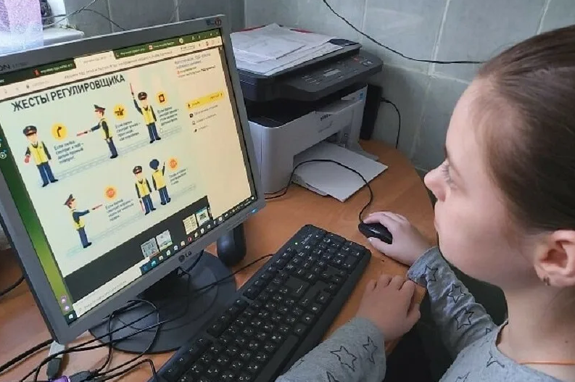
РЕГИОНАЛЬНЫЙ ПРОЕКТ «БЕЗОПАСНОСТЬ ДОРОЖНОГО ДВИЖЕНИЯ (НСО)
Для достижения показателей социального риска министерством совместно с другими исполнительными органами государственной власти проводятся различные информационно-профилактические мероприятия с использованием средств массовой информации и сети «Интернет».
10
Правительство Новосибирской области

Slide 11
РЕГИОНАЛЬНЫЙ ПРОЕКТ «БЕЗОПАСНОСТЬ ДОРОЖНОГО ДВИЖЕНИЯ (НСО)
9 тематических кампаний социальной рекламы с использованием различных видов коммуникаций:
наружной рекламы,
рекламы в СМИ,
изготовление видео и аудироликов
Кампания призвана изменить поведение водителей и пешеходов, поступательно повышая информированность населения региона в области дорожной безопасности
11
Правительство Новосибирской области

Slide 12
РЕГИОНАЛЬНЫЙ ПРОЕКТ «БЕЗОПАСНОСТЬ ДОРОЖНОГО ДВИЖЕНИЯ (НСО)
«Месячник безопасности»
Изучение безопасного маршрута в школу «Дом-школа-дом»
плакаты по БДД, с целью привития детям навыков безопасного поведения на дорогах
Более 38000 детей приняло участие в Олимпиаде «Безопасные дороги» на образовательной платформе УЧИ.РУ
Организовано 156 пресс-конференций и круглых столов, 14 из которых с участием родительской общественности проведены в Онлайн-режиме
12
Правительство Новосибирской области

Slide 13
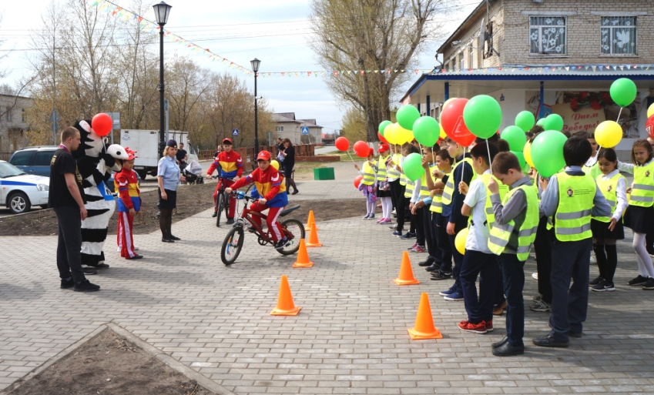
ВЛИЯНИЕ КОРОНАВИРУСНОЙ ИНФЕКЦИИ
Региональным проектом в 2020 году предусматривалась проведение массовых мероприятий, профилактических акций и семинаров, направленных на повышение уровня БДД среди подростков и молодежи.
Однако, большинство образовательных и просветительских мероприятий в связи с введением режима повышенной готовности для предотвращения распространения новой коронавирусной инфекции были перенесены на 2021 год.
2021 год
13
Правительство Новосибирской области

Slide 14
УРОВЕНЬ СОЦИАЛЬНОГО РИСКА 2020 Г.
Наибольшее негативное влияние на социальный риск оказывает дорожно-транспортная обстановка, складывающаяся в текущем году на территории 21 муниципального образования области, в которых уже по итогам 11 месяцев 2020 года отмечается превышение уровня социального риска над прогнозными значениями на 2020 год.
283
погибших
231
погибший
14
Правительство Новосибирской области

Slide 15
РЕАЛИЗАЦИЯ РЕГИОНАЛЬНЫХ ПРОЕКТОВ В 2021 ГОДУ. ОБЩАЯ ИНФОРМАЦИЯ
ПРОТЯЖЁННОСТЬ ДОРОГ,
ЗАПЛАНИРОВАННЫХ К ПРИВЕДЕНИЮ
В НОРМАТИВНОЕ СОСТОЯНИЕ, КМ
260,0
102
230,7
65
29,3
33
(в т.ч. 5 объектов
к Ледовой арене)
ОБ
5 580,0
На федеральных всего:
26,0
4
57,0
42
27,7
5
40
29,3
33
(в т.ч. 5 объектов
к Ледовой арене)
26,0
4
203,0
60
15
Правительство Новосибирской области

Slide 16
БЮДЖЕТ РЕГИОНАЛЬНОГО ПРОЕКТА «ДОРОЖНАЯ СЕТЬ» НА 2021 ГОД
Общее финансирование мероприятий, млн руб.
6 254,5
РАСПРЕДЕЛЕНИЕ ФИНАНСОВЫХ СРЕДСТВ ПО ИСТОЧНИКАМ ФИНАНСИРОВАНИЯ, МЛН.РУБ.:
Федеральный
бюджет
Консолидированный бюджет НСО
300,0
5 954,5
до конца 2020 года необходимо законтрактовать объекты в объёме не менее 70% от объема финансирования на 2021 год
16
Правительство Новосибирской области

Slide 17
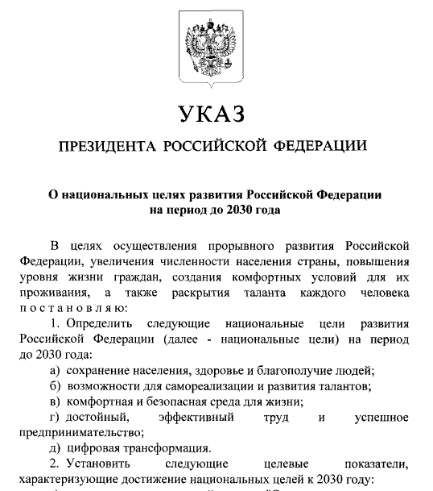
ПЕРЕФОРМАТИРОВАНИЕ НАЦИОНАЛЬНОГО ПРОЕКТА
НАЦИОНАЛЬНЫЙ ПРОЕКТ
«Безопасные и качественные
автомобильные дороги»
«Безопасные качественные дороги»
Федеральный проект «Дорожная сеть»
Федеральный проект «Региональная и местная дорожная сеть»
Федеральный проект «Общесистемные меры развития дорожного хозяйства»
Федеральный проект «Безопасность дорожного движения»
Федеральный проект «Автомобильные дороги Минобороны России»
Федеральный проект «Модернизация пассажирского транспорта в городских агломерациях»
Федеральный проект «Развитие федеральной магистральной сети»
17
Правительство Новосибирской области

Slide 18
Об итогах реализации национального проекта «Безопасные и качественные автомобильные дороги» в Новосибирской области в 2020 году и планах на 2021-2024 годы
Минтранс Новосибирской области
Notes:
ч

